Slide 1
Grammaire
CM
www.laclassedemallory.net
L’attribut du sujet

Slide 2


Objectif de la séance
Aujourd’hui, nous allons travailler en grammaire. Nous allons nous intéresser à la fonction des groupes de mots dans la phrase. Nous allons apprendre à identifier et distinguer l’attribut du sujet.
Le travail sur l’attribut du sujet, nous servira également en orthographe afin de respecter les chaines d’accord..

Slide 3
Dans quelle matière va-t-on travailler?
Qu’allons- nous apprendre?

Slide 4
Pré-requis : savoir identifier le verbe et le sujet
Demain, les élèves de CM joueront au rugby.
sujet
verbe
On trouve le sujet en posant la question qui-est-ce-qui joueront ? : « les élèves de CM » est le sujet
Le verbe indique l’action de la phrase. Ici, le verbe est « joueront »
Pour trouver l’attribut du sujet, il faut d’abord savoir identifier le verbe et son sujet.

Slide 5
Trouve le verbe et le sujet des phrases suivantes:
Ecoutes-tu du rock ?
Les élégantes jeunes filles dansent la valse.
Demain, mes grands-parents viendront me chercher.

Slide 6
Pré-requis : distinguer verbe d’action et verbe d’état
Certains verbes indiquent des actions :
Manger, s’’habiller, écrire, danser, escalader, choisir…
D’autres verbes indiquent l’état dans lequel se trouve le sujet (comment il est …) :
Etre, paraître, sembler, devenir, demeurer, rester…
On trouve des attributs du sujet uniquement lorsque le verbe de la phrase est un verbe d’état.

Slide 7
Verbe d’action ou d’état
Emilie est fatiguée.
Les enfants jouent aux échecs.
Tu sembles heureux.

Slide 8
Qu’est-ce-qu’un attribut du sujet?
L'attribut du sujet exprime une qualité ou une manière d'être qui se rapporte au sujet.
C'est pourquoi il se rattache à celui-ci par un verbe d'état (être, paraître, demeurer, rester, sembler, avoir l'air...)
L'attribut du sujet ne peut être supprimé, il est essentiel à la phrase.
Dans certains cas, il s'accorde en genre et en nombre avec le sujet.
Marie est vendeuse.
sujet
AS
Verbe d’état
Le groupe de mots « vendeuse » ne peut pas être déplacé ni supprimé sans que cela ne modifie le sens de la phrase. Ce groupe de mots donne des informations sur ce qu’est Marie. C’est donc l’attribut du sujet.

Slide 9
Peut-on supprimer l’AS?
Peut on déplacer l’AS?
A quoi sert l’AS?

Slide 10
Comment identifier ‘attribut du sujet?
Pour identifier l’attribut du sujet, on cherche le verbe. On regarde si le verbe est un verbe d’état. On cherche ensuite le sujet puis on cherche le groupe de mots qui exprime comment est le sujet . Ce sera l’attribut du sujet.
Mon père semble soucieux.
sujet
verbe
AS
Semble est un verbe d’état. Mon père est comment?
soucieux
« soucieux » est l’attribut du sujet.

Slide 11
Identifie les AS dans les phrases suivantes.
Ma mère est restée silencieuse durant le film.
Nous sommes contents de les revoir.
Il me paraît très gentil.
Mon frère deviendra un grand chirurgien.

Slide 12
Quelles sont les classes grammaticales de l’AS?
L’attribut du sujet peut être :
Un adjectif : Hélène a l’air joyeuse.
Un nom : Ma mère est architecte.
Un infinitif : Cette maison est à vendre.
Un pronom : Si j’étais toi, j’écouterais la maitresse.
Une proposition : Je ne suis pas ce que vous croyez.

Slide 13
Indique la classe grammaticale de l’AS après l’avoir trouvé.
Ce garçon reste joyeux malgré ses problèmes.
Jules est devenu vétérinaire dans cette clinique.
Il semble vouloir venir avec nous.

Slide 14
L’accord de l’AS?
L’attribut du sujet lorsqu’il est un nom ou un adjectif s’accorde avec le sujet :
Un adjectif : Hélène a l’air joyeuse. Paul a l’air joyeux. Mes cousines ont l’air joyeuses.
Un nom : Ma mère est pharmacienne. Mon oncle est pharmacien. Mes sœurs sont pharmaciennes.

Slide 15
Accorde les AS entre parenthèses.
Ces chaussettes sont (vert).
Elle deviendra (facteur).
Elles sont (content).
Ils paraissent (épuisé).

Slide 16
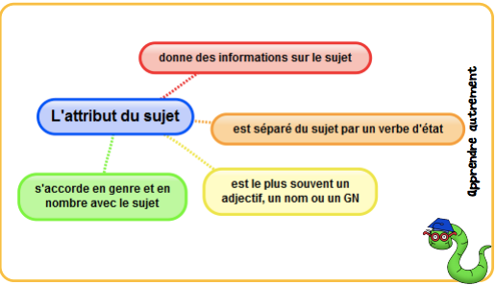
En résumé

